Slide 1

判 别 分 析
距离判别
贝叶斯判别

Slide 2

§ 1. 判 别 分 析
判别分析 是用于判断样品所属类型的一种统计分析方法。
判别分析问题 设总体G₁,,,G_{k}分布特征已知，对一个新样本X要判断其来自哪个总体？
判别分析内容
两组和多组（组数区分）
线性和非线性（总体数模区分）
逐步判别和序贯判别（处理变量区分）

Slide 3
判别准则 马氏距离最小准则
Fisher准则
平均损失最小准则
最小平方准则
最大似然准则。。。。
判别分析方法
距离判别法
贝叶斯判别法
Fisher判别法
逐步判别法。。。。。

Slide 4
判别分析产生于20世纪30年代。在自然科学、社会学及经济管理学科中都有广泛的应用。
判别分析的特点是根据已掌握的、历史上每个类别的若干样本的数据信息，总结出客观事物分类的规律性，建立判别公式和判别准则。当遇到新的样本点时，只要根据总结出来的判别公式和判别准则，就能判别该样本点所属的类别。

Slide 5
例 中小企业的破产模型
为了研究中小企业的破产模型，选定4个经济指标：
X1总负债率（现金收益/总负债）
X2收益性指标（纯收入/总财产）
X3短期支付能力（流动资产/流动负债）
X4生产效率性指标（流动资产/纯销售额）
对17个破产企业（1类）和21个正常运行企业（2类）进行了调查，得如下资料：

Slide 6
总负债率
收益性指标
短期支付能力
生产效率指标
类别
-.45
-.41
1.09
.45
1
-.56
-.31
1.51
.16
1
.06
.02
1.01
.40
1
-.07
-.09
1.45
.26
1
-.10
-.09
1.56
.67
1
-.14
-.07
.71
.28
1
-.23
-.30
.22
.18
1
.07
.02
1.31
.25
1
.01
.00
2.15
.70
1
-.28
-.23
1.19
.66
1
.15
.05
1.88
.27
1
.37
.11
1.99
.38
1
-.08
-.08
1.51
.42
1
.05
.03
1.68
.95
1
.01
.00
1.26
.60
1
.12
.11
1.14
.17
1
-.28
-.27
1.27
.51
1
.51
.10
2.49
.54
2
.08
.02
2.01
.53
2

Slide 7
.38
.11
3.27
.55
2
.19
.05
2.25
.33
2
.32
.07
4.24
.63
2
.31
.05
4.45
.69
2
.12
.05
2.52
.69
2
-.02
.02
2.05
.35
2
.22
.08
2.35
.40
2
.17
.07
1.80
.52
2
.15
.05
2.17
.55
2
-.10
-1.01
2.50
.58
2
.14
-.03
.46
.26
2
.14
.07
2.61
.52
2
-.33
-.09
3.01
.47
2
.48
.09
1.24
.18
2
.56
.11
4.29
.45
2
.20
.08
1.99
.30
2
.47
.14
2.92
.45
2
.17
.04
2.45
.14
2
.58
.04
5.06
.13
2
.04
.01
1.50
.71
待判
-.06
-.06
1.37
.40
待判

Slide 8
.07
-.01
1.37
.34
待判
-.13
-.14
1.42
.44
待判
.15
.06
2.23
.56
待判
.16
.05
2.31
.20
待判
.29
.06
1.84
.38
待判
.54
.11
2.33
.48
待判

Slide 9
企业序号
判别类型
判别函数得分
判别为1的概率
判别的为2概率
1
1
-.56509
.69479
.30521
2
1
-.89817
.80234
.19766
3
1
-.59642
.70620
.29380
4
1
-1.02182
.83420
.16580
5
2
.25719
.35312
.64688
6
2
.34253
.32005
.67995
7
2
.27925
.34442
.65558
8
2
1.24010
.09012
.90988

Slide 10
§2 距离判别
距离判别基本思想 根据样品和总体（已知）距离来判断样品所属的总体。
首要问题 是否能够构造一个恰当的距离函
数，通过样本与某总体（类别）之间距离的
大小，判别其所属总体（类别）。
如何表示样本和总体的距离？

Slide 11



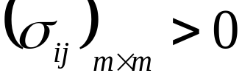
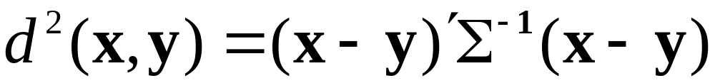
马氏距离
设 是从期望μ= 和方差阵Σ=
的总体G抽得的两个观测值，则称
X与Y之间的Mahalanobis距离
样本X和G_{i}类之间的马氏距离定义为X与G_{i}类重心间的距离：

Slide 12


马氏距离和欧式距离之间的差别
马氏距离
欧氏距离

Slide 13
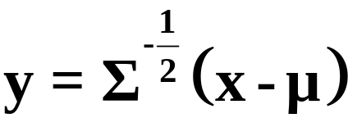
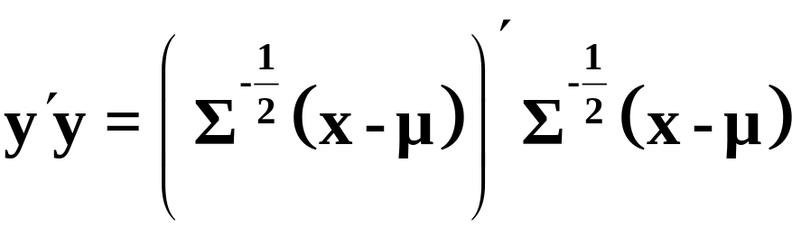
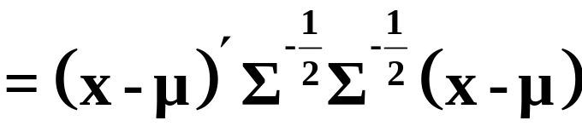
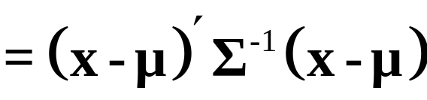
马氏距离的特点：
1.马氏距离不受计量单位的影响;
2.马氏距离是变量标准化后的欧式距离

Slide 14
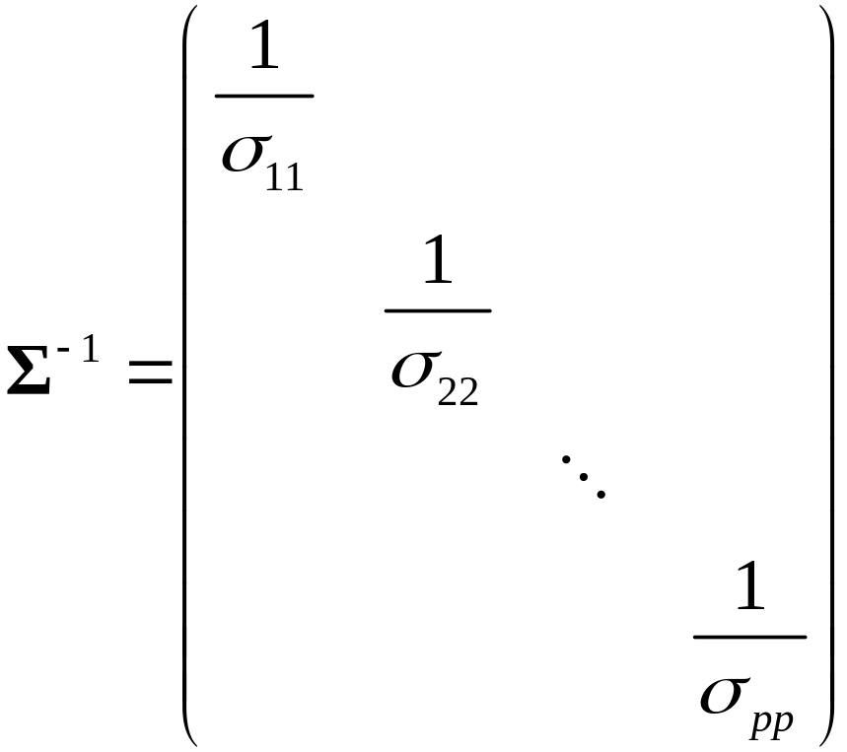
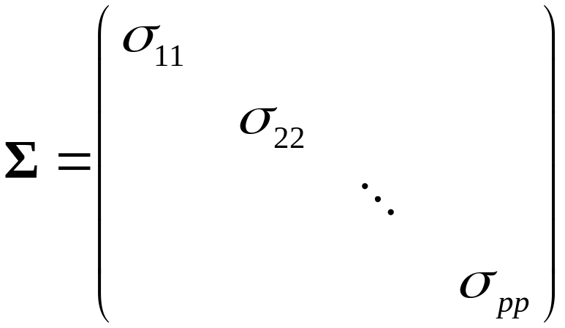
3.若变量之间是相互无关的，则协方差矩阵为对角矩阵

Slide 15
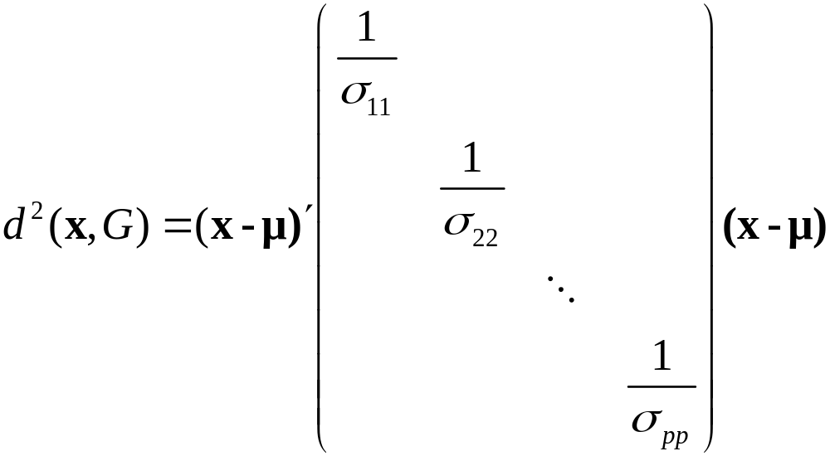
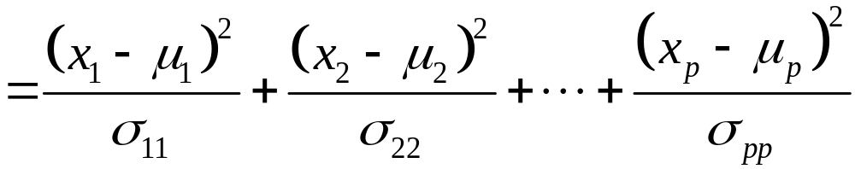

Slide 16
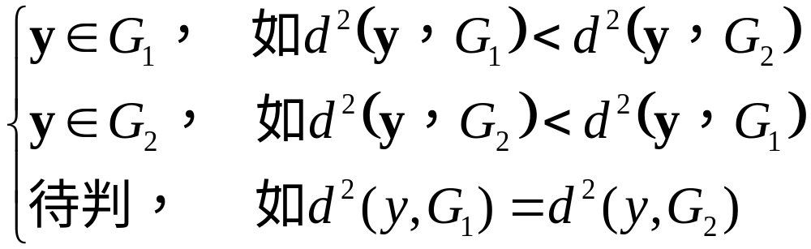
一. 两个总体距离判别法
1.方差相等
问题：设有两个p维正态总体，协差阵Σ相同.
对给定的样本Y，判别样本Y来自哪一个总体？
解决：计算Y到两个总体的距离.
用马氏距离给定判别规则如下：

Slide 17
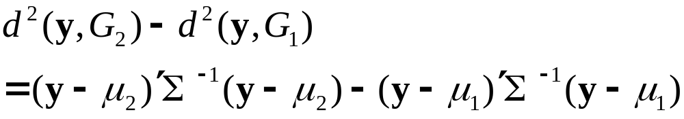




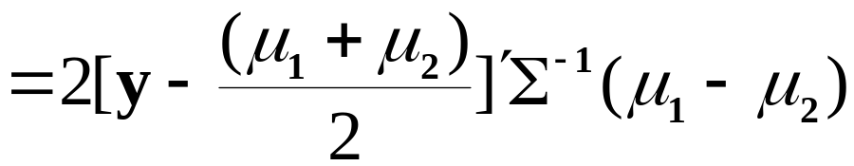
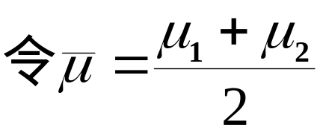
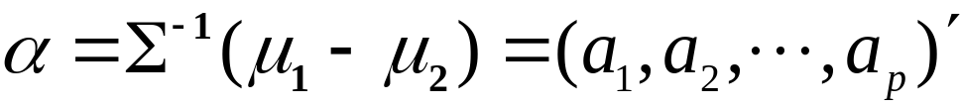

Slide 18


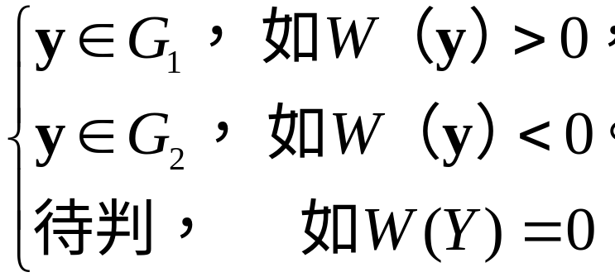


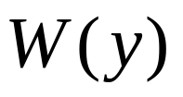
令
则前面的判别法则表示为
当 和 Σ 已知时， 是已知的p维向量.
称为线性判别函数，α称为判别系数.
用线性判别函数进行判别分析非常直观，使用最方便，在实际中的应用也最广泛。

Slide 19
例1 在企业的考核中，可以根据企业的生产经营情况把企业分为优秀企业和一般企业。考核企业经营状况的指标有：
资金利润率=利润总额/资金占用总额
劳动生产率=总产值/职工平均人数
产品净值率=净产值/总产值
三个指标的均值向量和协方差矩阵如下。现有二个企业，观测值分别为
（7.8，39.1，9.6）和（8.1，34.2，6.9），问这两个企业应该属于哪一类？

Slide 20
变量 | 均值向量 |  | 协方差矩阵
 | 优秀 | 一般
资金利润率 | 13.5 | 5.4 | 68.39 |  | 40.24 | 21.41
劳动生产率 | 40.7 | 29.8 | 40.24 |  | 54.58 | 11.67
产品净值率 | 10.7 | 6.2 | 21.41 |  | 11.67 | 7.90

Slide 21
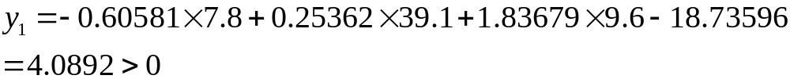
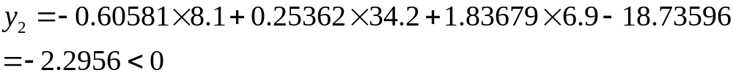
线性判别函数：

Slide 22
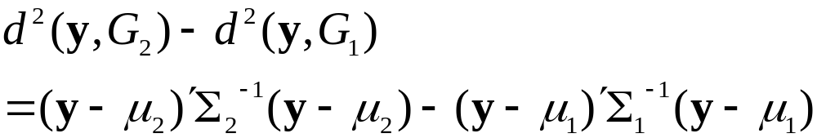
2. 两总体的协方差已知，但不相等

Slide 23
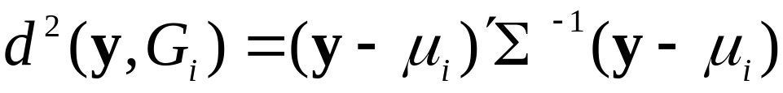


二. 多总体的距离判别法
设有个K总体，均值向量分别为μ_{i}(i=1,2,…,k)，协方差阵Σ_{i}= Σ. Y是一个待判样品.则与总体的距离为（即判别函数）
舍去与i无关的第一项Y’ Σ⁻¹Y，则得一个等价的判别函数

Slide 24
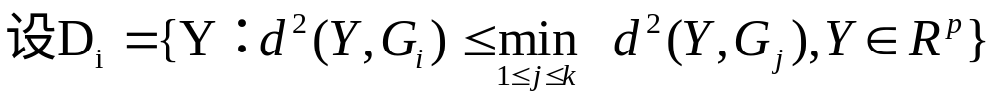
则有判别规则为：
实际上，将p 维欧式空间划分成k个互不相交（边界除外）的区域，若新来的样品落在某个区域内，则判该样品来在该总体。
距离判别法的优点： 基于马氏距离基础上的判别规则，无须知道各个总体的分布函数，而只需知道各个总体的二阶矩（协方差矩阵）存在就可以了。

Slide 25


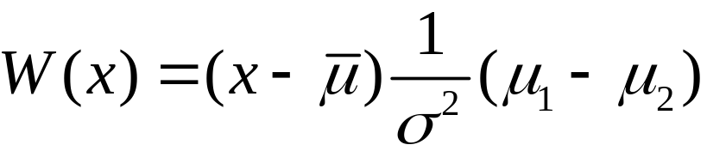


三. 判别效果的检验
1.错判概率
马氏距离判别法是合理的，但也有可能会发生误判。
两总体分别服从 ，
其判别函数为

Slide 26
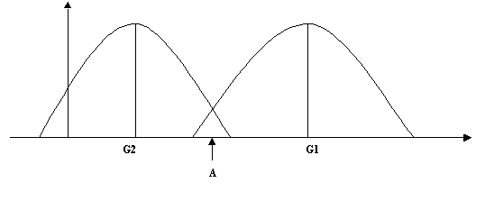
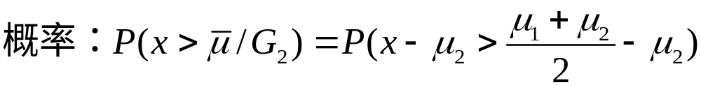
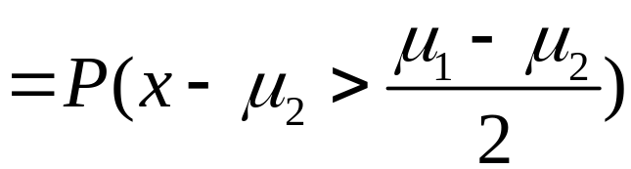
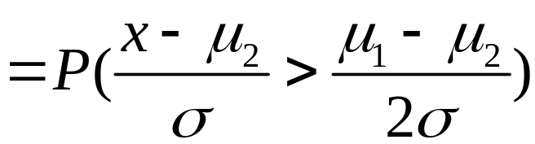
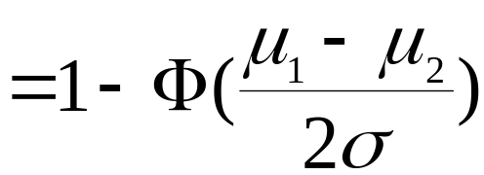

Slide 27
总结：距离判别只要知道总体的数字特征（均值和协方差矩阵），不涉及总体的分布函数.当参数未知时，可用样本的均值和协方差矩阵来估计.简单实用.
缺点：
1.没有考虑每个总体出现的机会大小，即先验概率.
2.没有考虑错判造成的损失.
针对这两个问题提出的一种判别分析方法——贝叶斯判别法.

Slide 28
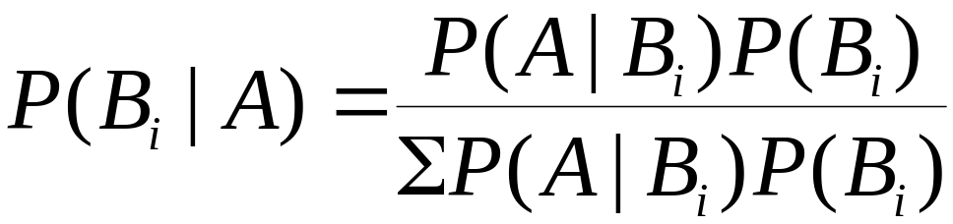
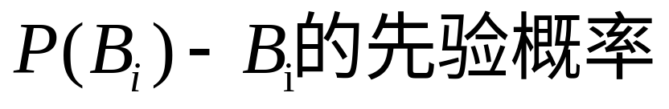
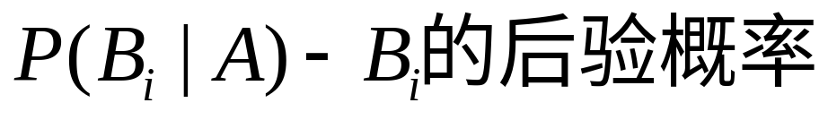
§3 贝叶斯判别法
Bayes 判别法的基本思想总假定对所研究的对象已有
一定的认识，用先验概率来描述这种认识. 然后抽取
一个样本，用样本来修正已有的认识，得到后验概率.
贝叶斯公式

Slide 29
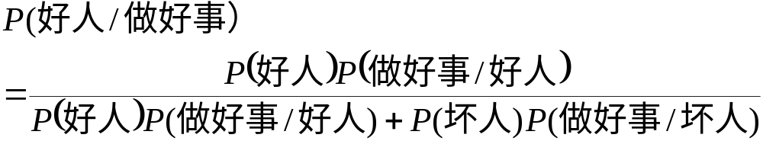
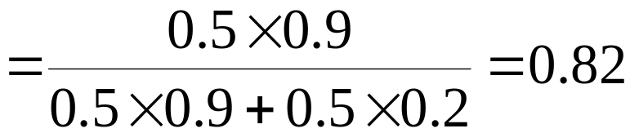
举例：办公室新来了一个雇员小王，小王是好人还是坏人大家都在猜测。按人们主观意识，一个人是好人或坏人的概率均为0.5。坏人总是要做坏事，好人总是做好事，偶尔也会做一件坏事，一般好人做好事的概率为0.9，坏人做好事的概率为0.2，一天，小王做了一件好事，小王是好人的概率有多大，你现在把小王判为何种人。。

Slide 30
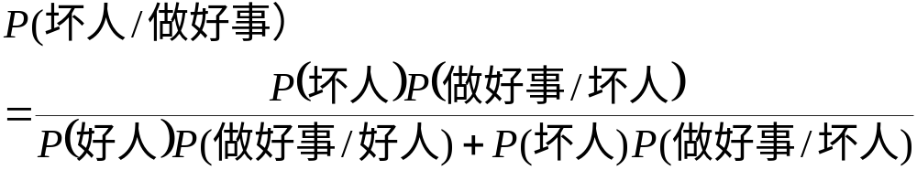
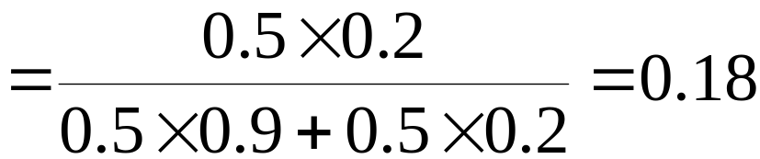
你认为小王是好人还是坏人？为什么？

Slide 31





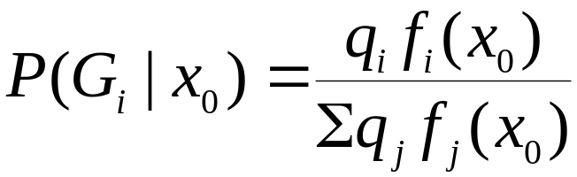
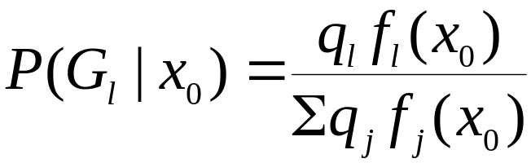
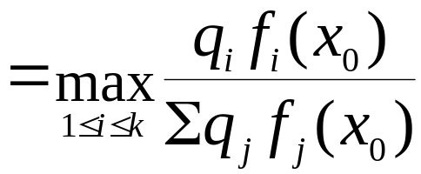

一. 最大后验准则
设有总体 ， 具有概率密度函数 。根据以往的统计分析知 出现的概率为 （先验概率） 。则当样本 发生时，求他属于某类的概率。由贝叶斯公式计算后验概率：
判别规则
则 判给 。

Slide 32
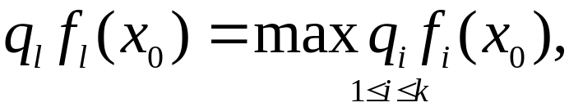
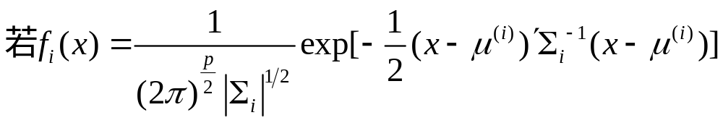
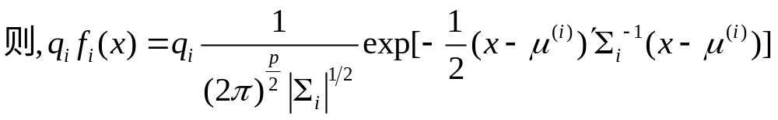
则 判给 。
特别在正态总体的假定下， 为正态分布的密度函数。
上式两边取对数并去掉与i无关的项，则等价的判别函数为：

Slide 33

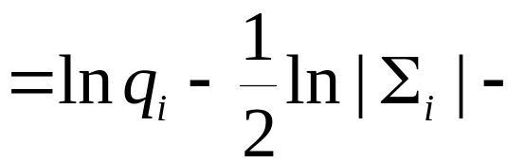
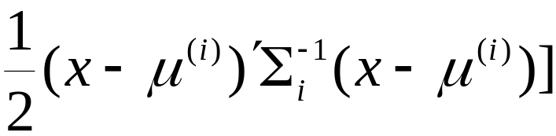
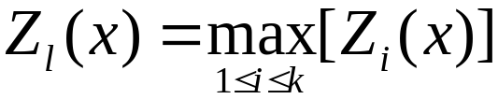


问题转化为若 ，则判 。
当协方差阵相等
则判别函数退化为

Slide 34
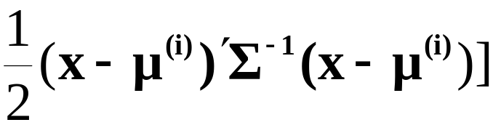

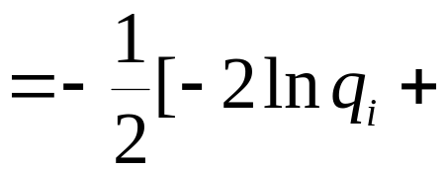
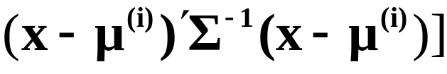

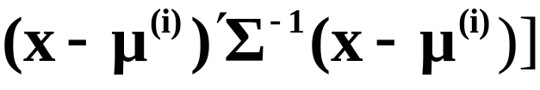
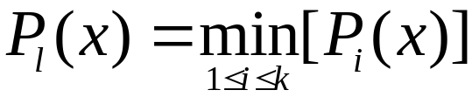
令
问题转化为若 ，则判 。

Slide 35
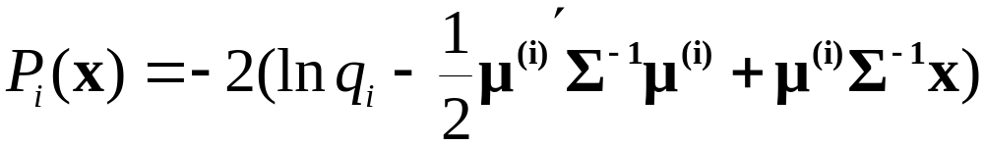






令
问题转化为若 ，则判 。
当先验概率相等，
有
成为距离判别法 。

Slide 36




二. 最小平均误判代价准则
设有总体 ， 具有概率密度函 数 。并且根据以往的统计分析，知道 出现的概率为 。 （先验概率）
又D₁，D₂，┅，D_{k}是R^{(p)}的一个分划，判别法则为：
当样品X落入D_{i}时，则判
问题：寻找D₁，D₂，┅，D_{k}分划，这个划分应使平均错判率最小。

Slide 37



平均错判损失定义：
用P(j/i)表示将来自总体G_{i}的样品错判到总体G_{j}的条件概率（误判概率）。
C(j/i)表示相应错判所造成的损失(误判损失）。
则平均错判损失（expected cost of misclassification) 为：
使ECM最小的分划，是Bayes判别分析的解。

Slide 38




定理 若总体G₁，G₂，…，G_{k}的先验概率为
且相应的密度函数为 ，损失为
则划分的Bayes解为
其中

Slide 39
含义：当抽取了一个未知总体的样品值x，要判别它属于那个总体，只要先计算出k个按先验概率加权的误判平均损失
然后比较其大小，选取其中最小的，则判定样品属于该总体。
下面讨论k=2，两个总体的情形。

Slide 40





可见，要使ECM最小，被积函数必须在D1是负数，则有分划

Slide 41



Slide 42

Bayes判别准则：

Slide 43







特别：
与标准Bayes判别等价

